Slide 1
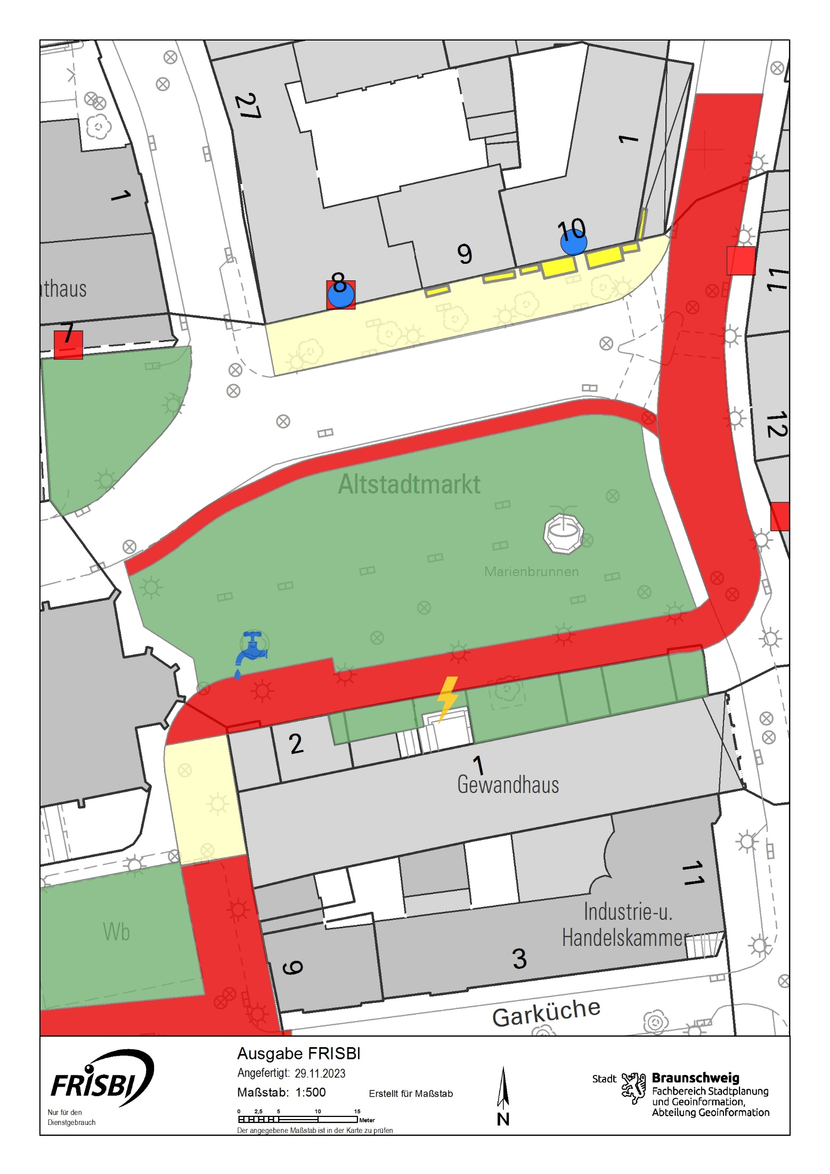
5
3.2
6
5
8
8
4
3d
3a
11
2
3c
7
3e
3b
3.3
3.1
3f
10
Fläche zwingend freihalten
Nutzbare Fläche
Platzbelegung
1 Truck
2 3 m x 6 m
3a – 3f Zelte á 4 m x 4 m
3.1 – 3.3 Zelte á 5 m x 5 m
4 6 m x 5 m
5.1 – 5.2 á 5 m x 5 m
6 16 m x 4 m
7 5,5 m x 10,5 m
8 2 Zelte, á 5 m x 5 m
9 Mobil 3 m x 8 m
10 Bühne 4 m x 6 m
11 3 m x 4 m

